Slide 1
ESCUELA NORMAL DE EDUCACION PREESCOLAR
LAS REDES SOCIALES EN EDUCACION SUPERIOR
MATERIA: TECNOLOGIAS DIGITALES PARA EL APRENDIZAJE Y LA ENSEÑANZA
MAESTRO: JUAN MANUEL MARTINEZ MUZA
ALUMNAS: MELANNY JAQUELINE NAVA HERRERA #23
BLANCA ISELA DE LA CRUZ SAUCEDO #8
YARETZI RESENDIZ FLORES #27
JESSICA PAULINA RODRIGUEZ VILLANUEVA #29
GRADO: 1 SECCION: B

Slide 2
REDES SOCIALES EN LA EDUCACIÓN SUPERIOR

Slide 3
¿QUÉ SON LAS REDES SOCIALES?
Son plataformas digitales formadas por comunidades de individuos con intereses, actividades o relaciones en común (como amistad, parentesco, trabajo). Las redes sociales permiten el contacto entre personas y funcionan como un medio para comunicarse e intercambiar información.

Slide 4
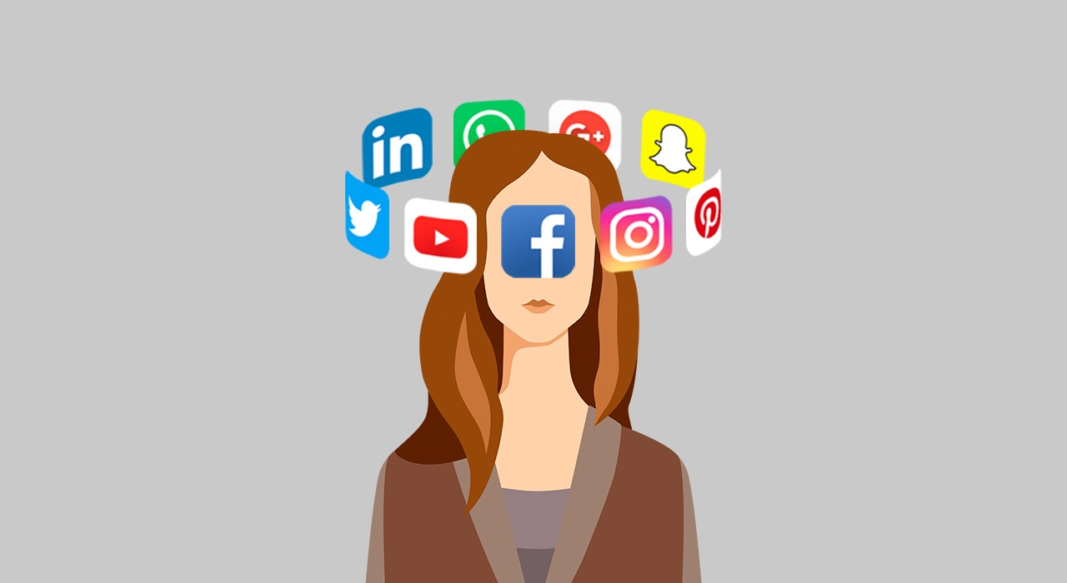
¿PARA QUÉ SIRVEN?
Comunicar y compartir
Informarse
Vender o
comprar
Mantener o establecer contacto
Entretenerse

Slide 5
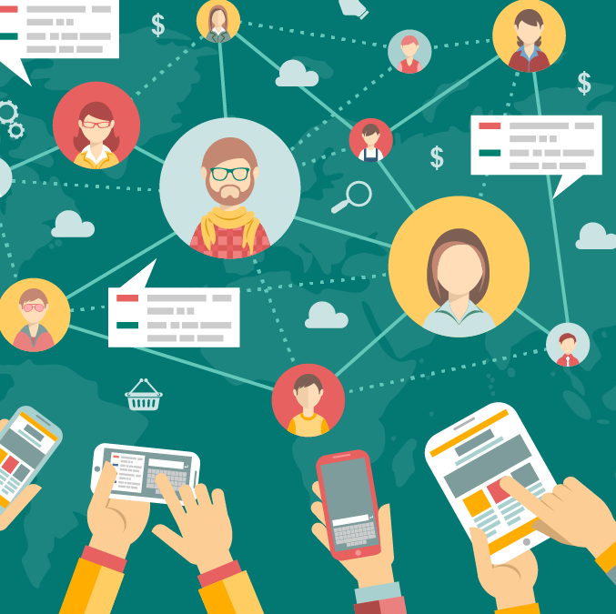
REDES SOCIALES PARA EL TRABAJO COLABORATIVO
Las redes sociales facilitan mucho los trabajos en equipo debido a que las personas ya no necesitan estar presencialmente para poder realizar las actividades.
Solo es necesario que cada una cuente con internet y una computadora, tablet, celular, etc.

Slide 6
¿CÓMO UTILIZARLAS?

Slide 7
Hacer grupos de chat.
Iniciar videollamadas.
Realizar encuestas a los integrantes de un grupo.
Enviar videos, imágenes, documentos.

Slide 8
Hacer grupos de chat.
Iniciar videollamadas.
Compartir información de ideas.

Slide 9
Hacer grupos de chat.
Iniciar videollamadas.
Realizar encuestas a los integrantes del grupo.

Slide 10
USO POSITIVO DE LAS REDES SOCIALES
Aprender con las redes sociales: Aprovechar los espacios de interacción y comunicación que se generan entre los jóvenes al formar parte de estas redes
Aprender a través de las redes sociales: Se considera como una oportunidad de aprendizaje informal en los que los usuarios pueden aprender de manera autónoma e independiente al formar parte de esta red
Aprender a vivir en un mundo de redes sociales: plantea la necesidad de informar y concienciar a los nuevos usuarios acerca de la importancia que tienen en la sociedad actual y sobre cómo utilizarlas de manera eficiente.

Slide 11
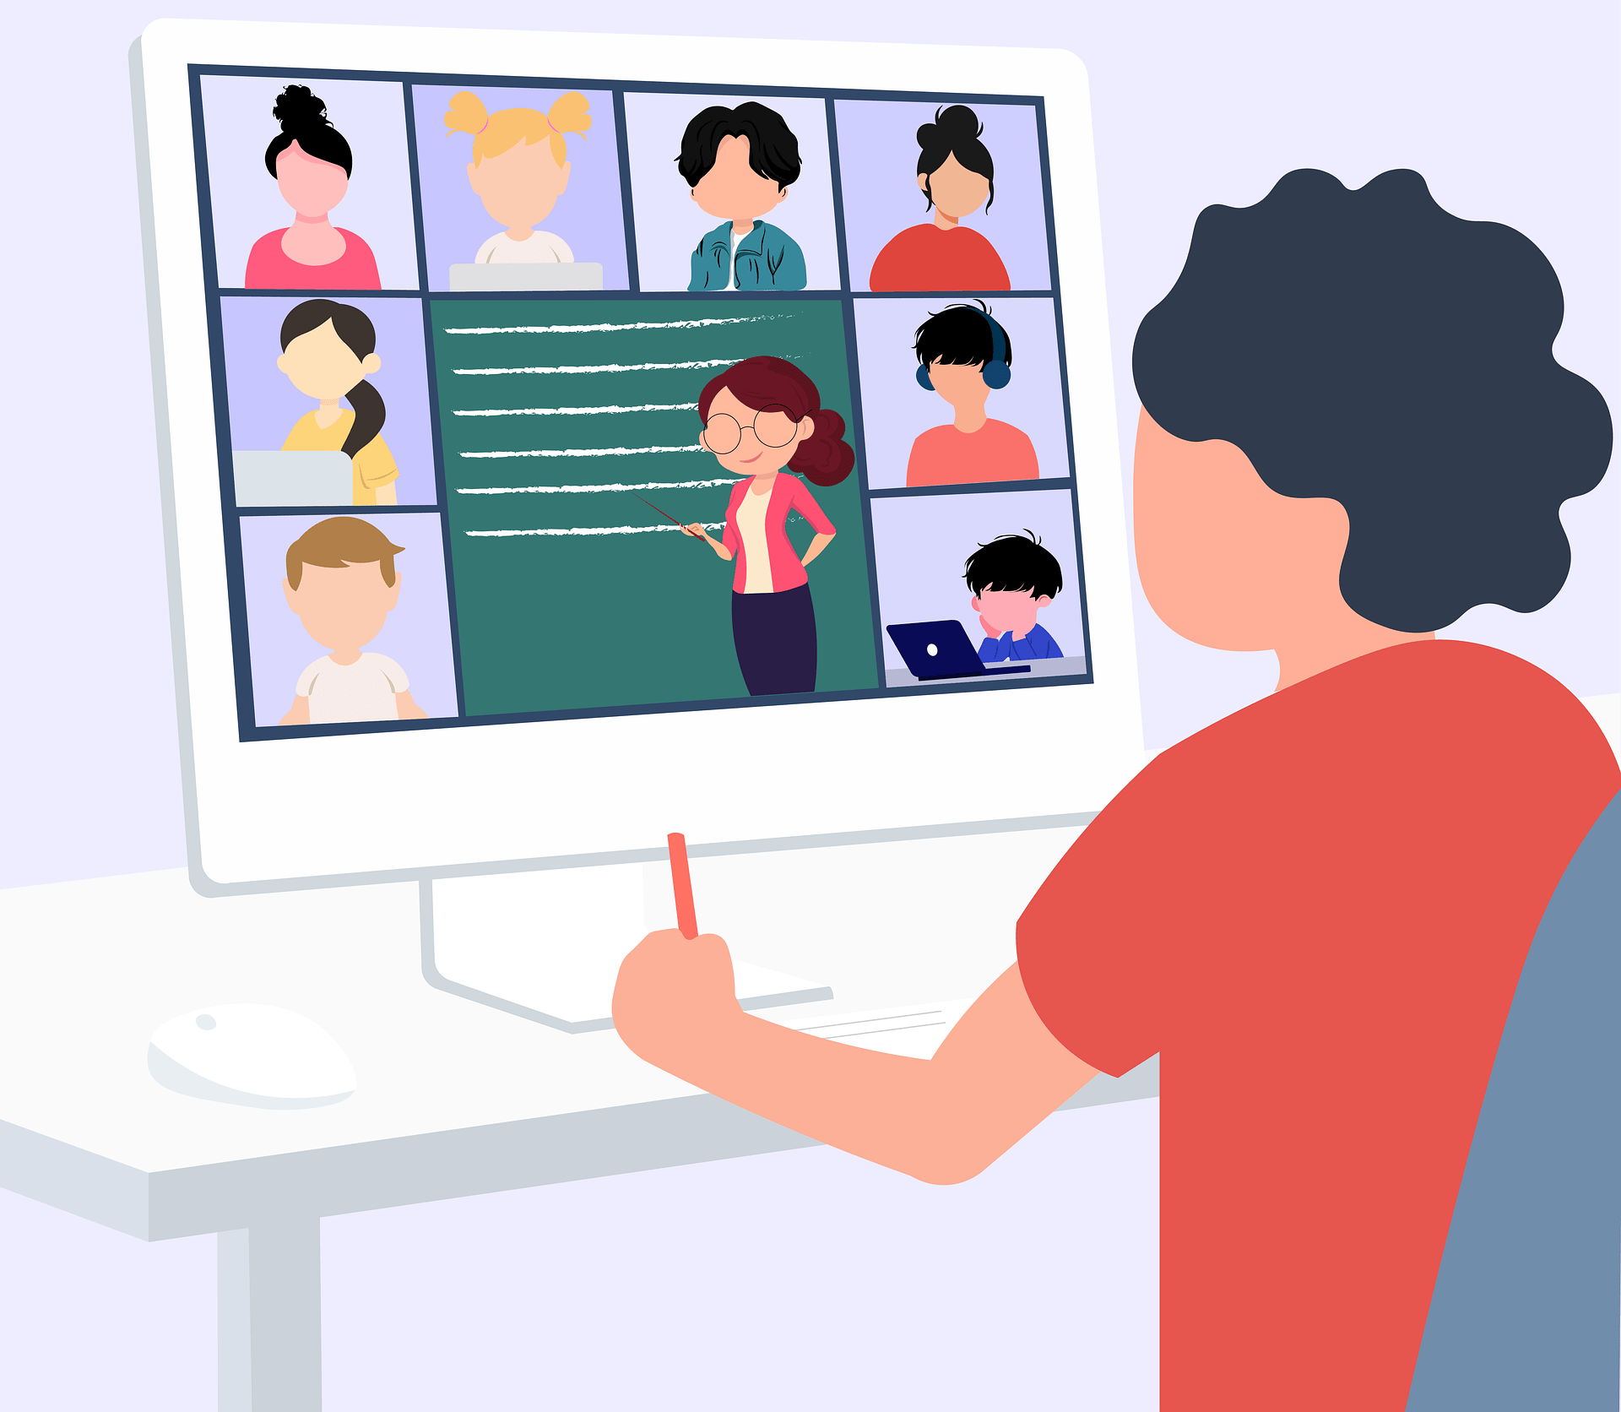
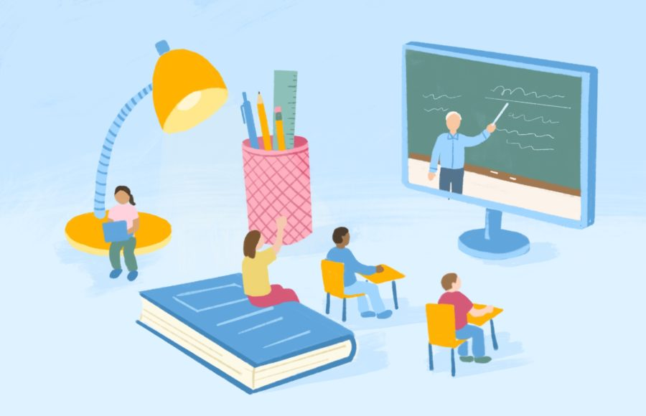
Se han convertido en un medio de interacción entre los docentes y los estudiantes que facilitan el desarrollo de los procesos educativos.
Se convierten en un aliado innovador y creativo que conlleva, la mejora en la enseñanza-aprendizaje y en los procesos de formación.
Son plataformas gratuitas y accesibles.

Slide 12
Permiten crear vínculos con los compañeros para intercambiar y compartir información y con el docente. ​
Son fuente valiosa de consulta de contenidos, recursos y medio para intercambiar información que puede facilitar, ampliar y apoyar la elaboración de las actividades de cualquier curso.​

Slide 13
USO NEGATIVO DE LAS REDES SOCIALES
La pérdida de contacto personal supone una amenaza para la capacidad de relacionarse con los demás, pues no fomenta que ellos aprendan de la interacción.
Algunos psicólogos alertan sobre las consecuencias del uso abusivo, compulsivo o adictivo de Internet.
El uso de más de seis horas diarias de socialización en línea tiene un impacto negativo en el tiempo y en los hábitos de estudio.

